Slide 1


Název projektu: | ZŠ Háj ve Slezsku – Modernizujeme školu
Číslo projektu: | CZ.1.07/1.4.00/21.3459
Oblast podpory: | Zlepšení podmínek pro vzdělávání na základních školách Vzdělávání pro konkurenceschopnost č. výzvy 21, prior. osa 7.1. Počáteční vzdělávání
Výuková oblast: | Člověk a jeho svět
Číslo materiálu: | VY_12_INOVACE_346
Ročník: | 2.třída
Sada: | Prvouka
Druh: | Prezentace učiva
Autor: | Mgr. Andrea Hamplová
Název: | Stromy na jaře
Anotace: | Seznámení se stromy na jaře, s vývojem plodu, zopakují si části stromu
Datum vytvoření: | 7.4.2013
Datum ověření: | 11.4.2013

Slide 2
Stromy na jaře
- Na jaře rozkvétají ovocné stromy
- Stromy začínají pučet a ukazovat
nové listy a větvičky

Slide 3
Zopakuj si části stromu:
větve
koruna
kmen
kořeny

Slide 4
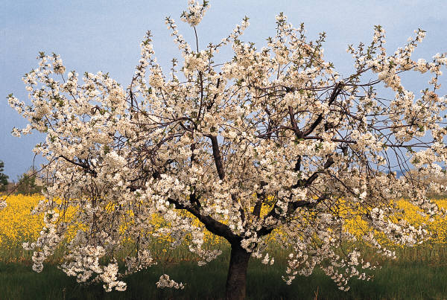
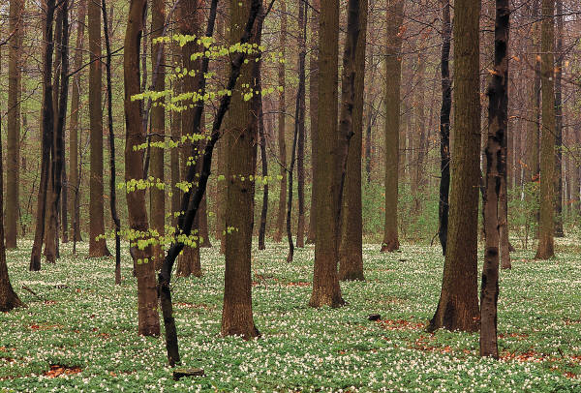
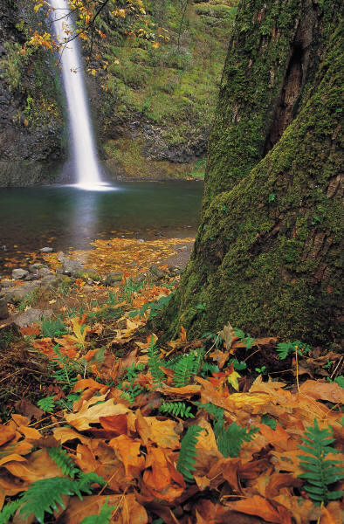
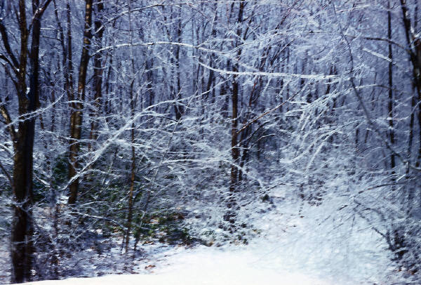
Všímej si proměn stromu:
Doplň k obrázkům pojmy: jaro – léto – podzim - zima

Slide 5
Vývoj plodu:
Na jaře vyraší na větvích pupeny
Z pupenů vyrostou květy
Včely květ opylují, tím je květ oplozen
Lístky opadnou a začne se vyvíjet plod

Slide 6
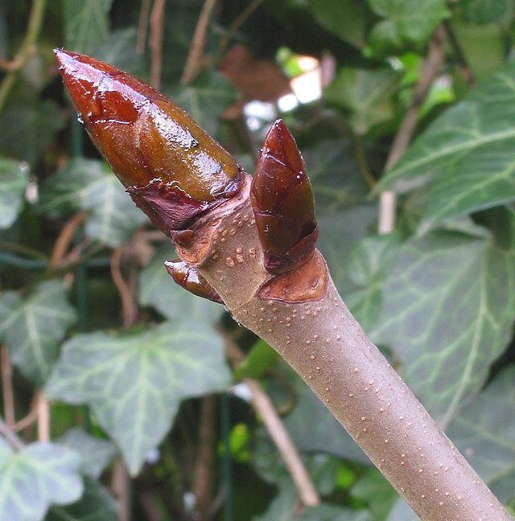
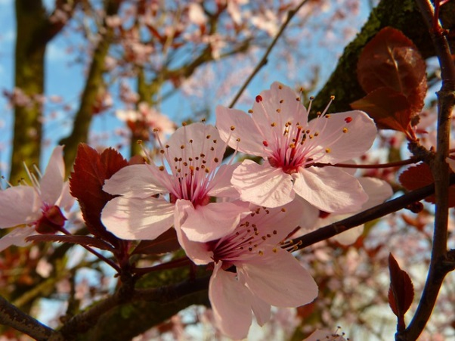
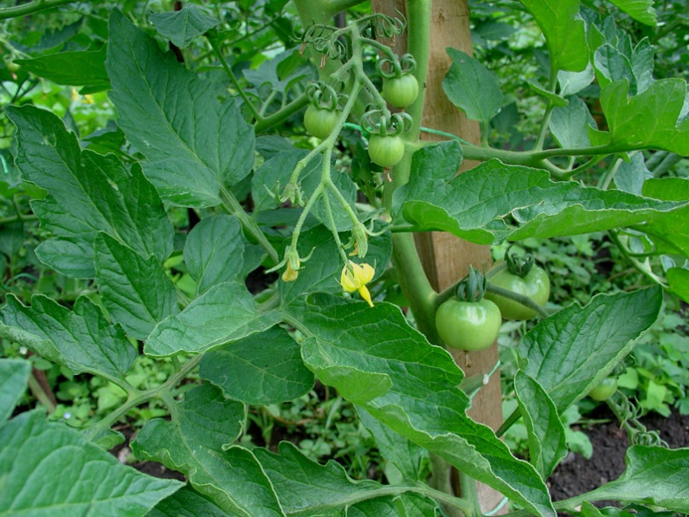
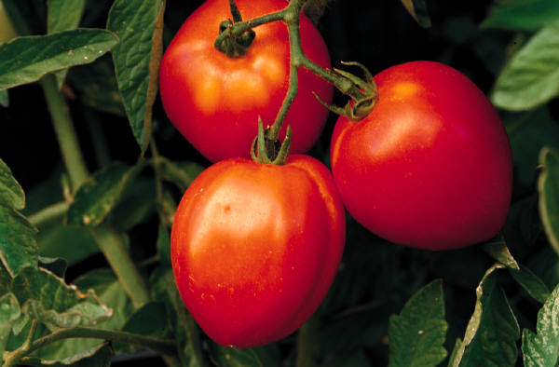
Vývoj plodu:
pupen
květ
nezralý plod
zralý plod

Slide 7
Doplň:
Kořeny slouží stromům k __________________________________
Na větvích rostou
__________________________________
Korunu stromu tvoří
______________________________________
Listí stromů na podzim
______________________________________
Doplň vývoj plodu
P_ _ _ N / K _ _ T / N _ _ _ _ _ Ý P _ _ D /
Z _ _ _ Ý P _ _D

Slide 8
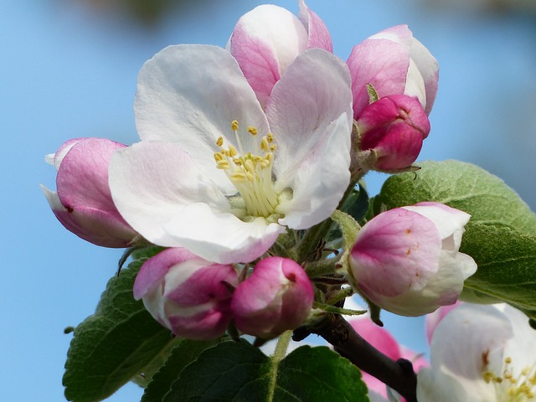
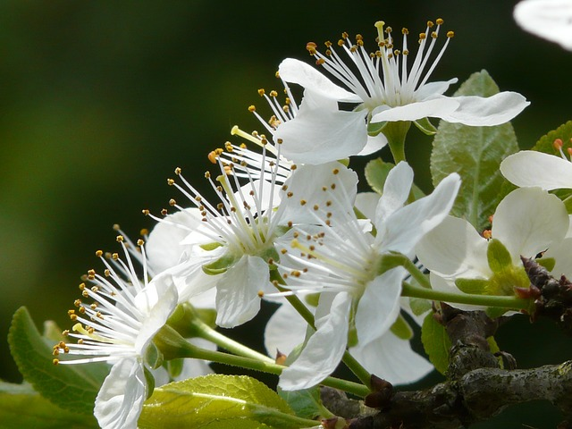
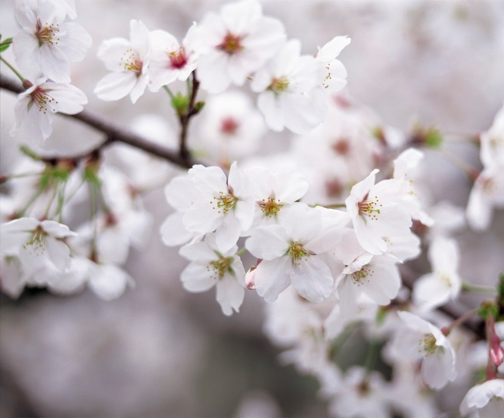
Květ jabloně
-okraje lístků má růžové
Květ švestky
- má bíle nazelenalé květy
Květ třešně
- kvete bíle

Slide 9

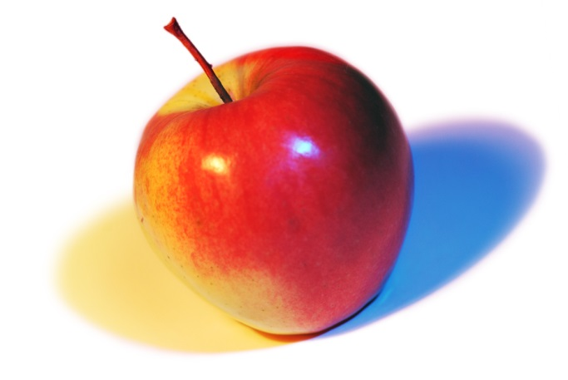


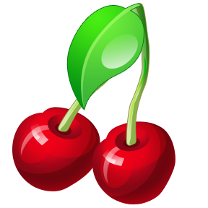
Jaký plod vyroste z květů?

Slide 10
Cit. 2013-04-07 Obrazový materiál dostupný na:
http://upload.wikimedia.org/wikipedia/commons/thumb/5/55/Paardekastanje_knop.jpg/640px-Paardekastanje_knop.jpg
7.4.2013 21.03
http://pixabay.com/static/uploads/photo/2011/03/16/15/09/almond-blossom-5289_640.jpg
7.4.2013 21.10
http://upload.wikimedia.org/wikipedia/commons/7/78/Rajce.jpg
7.4.2013 21.11
http://pixabay.com/static/uploads/photo/2013/06/04/20/44/apple-blossom-116408_640.jpg
7.4.2013 21.12
http://pixabay.com/static/uploads/photo/2011/04/20/20/04/plum-blossom-6856_640.jpg
7.4.2013 21.15
Klipart – www.office.microsoft.com
7.4.2013 20.13, 21.20
Textový materiál dostupný na:
Nová škola, Prvouka 2, učebnice a pracovní sešit pro základní školy, 2010

